Slide 1
Двулетние
садовые
растения

Slide 3
К двулетника относятся растения, зацветающие и имеющие наибольший декоративный эффект на следующий год после посева.
Некоторые из них являются многолетниками, но используются как двулетние культуры.

Slide 4
Двулетники
Колокольчик
Анютины глазки
Мальва
Гвоздика турецкая

Slide 5
Двулетники
Незабудка
Маргаритка
Наперстянка
Луннария

Slide 6
Основная масса двулетников цветёт весной и в начале лета, что и позволяет их использовать наиболее широко для весеннего оформления, срезки и выгонки в зимний и ранневесенний период.

Slide 7
В первый год растения развивают куст в виде прикорневой розетки листьев, на второй год цветоносные побеги обильно цветут и образуют семена, на трети год растения продолжают вегетировать, но хуже цветут, теряют свою декоративность.
Многие из них после зимовки погибают, количество растений резко сокращается, и содержание плантаций становится нецелесообразным.

Slide 8
Большая часть двулетников относятся к растениям длинного дня.
Сеют двулетники обычно летом. К осени они образуют пышные кустики, но не успевают зацвести.
В таком состоянии они хорошо зимуют и весной следующего года обильно цветут.
Выращивают двулетники обычно рассадой, а в цветники её высаживают в августе-сентябре или в апреле-мае.
Большинство двулетников недостаточно зимостойки, поэтому для предохранения от вымерзания на зиму их утепляют.

Slide 9
Причины гибели двулетников после перезимовки главным образом заключается в следующем:
Сильные морозы в бесснежные зимы (вымерзание);
Избыток воды на участке (выпревание, вымокание);
Слабое укоренение рассады при поздней высадке (вымерзание);
Чрезмерное развитие вегетативной массы;
Ранневесенние морозы после схода снега (вымерзание, сушение).

Slide 10
Чтобы предотвратить указанные явления, необходимы хорошее дренирование почвы со спуском воды с участков, своевременная посадка крепкой рассады, укрытие высаженной рассады на зиму лапником, торфом или листвой.
На второй год жизни уход за растениями заключается в рыхлении почвы, прополках, поливах и подкормке.

Slide 11
Весной, как только сойдёт снег, полезно дать сухую подкормку полным минеральным удобрением (30г на 1кв.м). Если окраска листьев недостаточно сочная, полезно ввести карбомид(мочевину).
В период бутонизации растения вторично подкармливают минеральными удобрениями, увеличивая дозу фосфора и калия (60г суперфосфата и 40г сернокислого калия на 1 кв.м.)

Slide 12
Анютины глазки (виола, фиалка Виттрока)

Slide 15
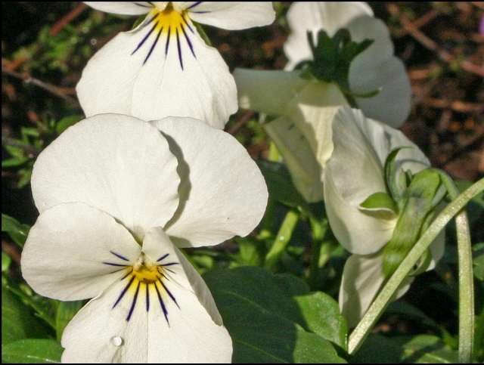

Slide 16
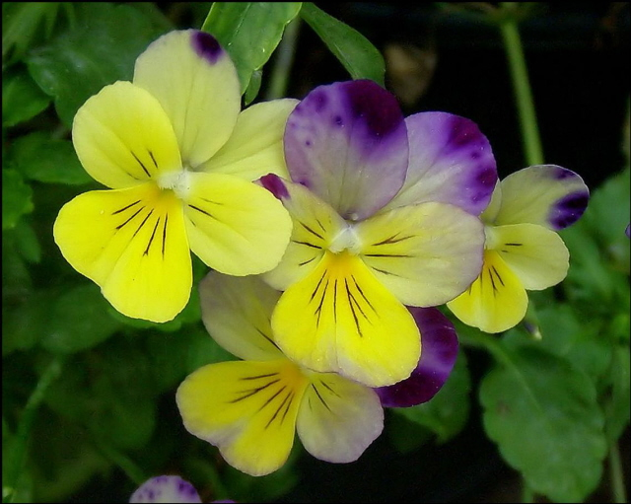

Slide 17
Гвоздика бородатая или турецкая

Slide 19
Колокольчик

Slide 21
Мальва

Slide 23
Маргаритка

Slide 25
Наперстянка

Slide 27
Незабудка

Slide 29
Луннария (лунник оживающий)

Slide 31
Двулетние цветочные растения широко применяют для оформления приусадебных участков, балконов, веранд, а также в городском озеленении.
Их популярности способствует то, что они зацветают весной или в начале лета, сравнительно легко переносят пересадку, даже в цветущем состоянии.

Slide 32
Используемая литература:
Энциклопедия садовых растений. Изд-во АСТ, Москва, 2002.
Все о цветах в вашем саду. 2-е изд., перераб. и доп, Хессайон Д.Г., Кладезь-букс, 2005.
Балконные и горшечные растения, Хейтц Х., Янтарный сказ, 2002.
Самые неприхотливые однолетники и двулетники., Цветкова-Верниченко М.В., Феникс, 2004.

